Slide 1
Chapter09 Internal sorting
第九章 内部排序
Prof. Qing Wang

Slide 2
Content
Definition and notations of sorting
Insertion based sorting
Swap based sorting
Selection based sorting
Merging based sorting
Radix sorting
Conclusion
Prof. Q. Wang

Slide 3
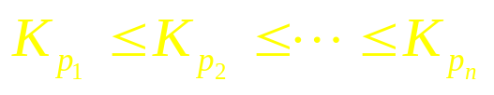
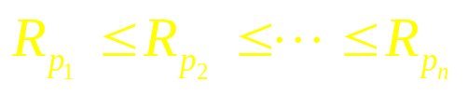
9.1 Definition and notations
1) Internal sorting (内部排序) 和 external sorting (外部排序)
排序的确切定义：
假设含n个记录的序列为{R₁, R₂, …, R_{n}}，其相应的关键字序列为
{K₁, K₂, …, K_{n}}
需确定1,2,…,n的一种排列p₁,p₂,…,p_{n}，使其相应的关键字满足如下的非递减（或非递增）关系。
使序列成为一个按关键字有序的序列的过程称为排序。
这样一种操作称为排序。
Prof. Q. Wang

Slide 4
9.1 Definition and notations
上述排序中的关键字可以是主关键字，也可以是次关键字，如果是主关键字，则排序结果是唯一的；若是次关键字排序结果可能不是唯一的。
假设K_{i}=K_{j}(1<=i,j<=n, i≠j)，且在排序前的序列中R_{i}领先于R_{j}(即i<j)，若在排序后的序列中R_{i}仍领先于R_{j}，则称所用的排序方法是Stable (稳定) 的，否则是Unstable (不稳定) 的。
例如：
排序前：20 48 25 97 27 25* 102 3 38
排序后：3 20 25 25* 27 38 48 97 102 (稳定的)
3 20 25* 25 27 38 48 97 102 (不稳定的)
Prof. Q. Wang

Slide 5
























多关键字问题
Prof. Q. Wang

Slide 6
Solution (1)
Prof. Q. Wang

Slide 7
Solution (2)
Prof. Q. Wang

Slide 8
9.1 Definition and notations
2) 排序中的基本操作：
  比较关键字大小
  移动记录（交换数据）
前一种基本操作对大多数的排序方法是必须的，而后一个操作可以通过改变记录的存储方式来予以避免。
Prof. Q. Wang

Slide 9
9.1 Definition and notations
3) 待排序记录的存储方式：
  顺序表：存放在地址连续的一组存储单元中，记录之间的关系由存储位置决定，排序必须移动记录；
  静态链表：记录之间的关系由指针指示，排序不用移动记录，指向修改指针；链表排序
  附加地址：待排序记录本身存储在一组地址连续的存储单元内，同时附设一个指示记录存储位置的地址向量，排序过程中不移动记录，而移动地址向量中这些记录的地址，在排序结束后，再按照地址向量中的值调整记录的存储位置。地址排序
Prof. Q. Wang

Slide 10
9.1 Definition and notations
4) 顺序存储结构
#define MAXNUM 100
typedef int KeyType;
typedef int DataType;
typedef struct
{
KeyType key;
DataType Info;
}RecordNode;
typedef struct
{
RecordNode record[MAXNUM+1];
int n; /* 记录个数*/
}SortObject;
Prof. Q. Wang

Slide 11
9.1 Definition and notations
5) 排序评价标准
  Running time (执行时间)
    Comparison times (比较次数)
    Movement times (移动次数)
  Space (所需附加空间)
  Complexity (算法复杂程度)
Prof. Q. Wang

Slide 12
Five typical internal sorting
1. Insertion based sorting
2. Swap based sorting
3. Selection based sorting
4. Merging based sorting
5. Radix sorting
Performance comparison and analysis
Prof. Q. Wang

Slide 13
9.2 Insertion based sorting
Principle：每步将一个待排序的记录按其关键字大小插入到前面已排序表中的适当位置，直到全部插入完为止。
Categories
  Straight inserting based sorting (直接插入排序)
  Dichotomy inserting based sorting (折半插入排序)
  Two way inserting based sorting (二路插入排序)
  Shell sorting (希尔排序)
Prof. Q. Wang

Slide 14
9.2.1 Direct inserting based sorting
void insertSort (SortObject *pvector) /* 按递增序进行直接插入排序 */
{ int i, j;
RecordNode temp;
for ( i = 2; i <= pvector->n; i++ )
{
temp = pvector->record[i];
j = i-1;
while ((j>=1) && (temp.key < pvector->record[j].key))
{
pvector->record[j+1] = pvector->record[j];
j--;
}
if ( j!=(i-1) ) pvector->record[j+1] = temp;
}
}
Compare
Movement
Prof. Q. Wang
Notes:
J=i-1说明没有发生交换

Slide 15

Example
各趟排序结果
49
Original data
21
25
25*
16
08
0 1 2 3 4 5 6
49
25
21
25
25*
i = 2
16
08
0 1 2 3 4 5 6
观察哨
Prof. Q. Wang

Slide 16
49
49
21
25
25*
i = 3
16
08
0 1 2 3 4 5 6
49
25*
21
25
25*
16
i = 4
08
0 1 2 3 4 5 6
49
21
25
25*
16
16
i = 5
08
0 1 2 3 4 5 6
Prof. Q. Wang

Slide 17
49
21
25
25*
i = 6
16
08
08
0 1 2 3 4 5 6
49
21
25
25*
16
完成
08
1 2 3 4 5 6
Prof. Q. Wang

Slide 18
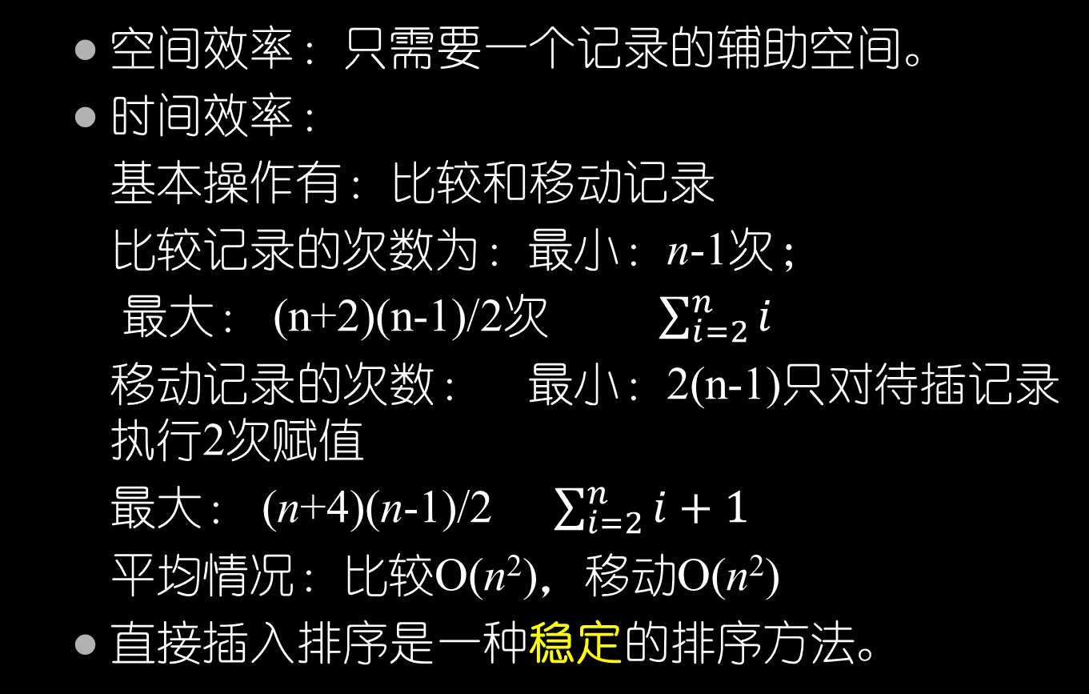
Algorithm analysis
Prof. Q. Wang
Notes:
移动理解为赋值 所以每次最多移动i+1次

Slide 19
9.2.2 Dichotomy inserting based sorting
由于插入排序的基本操作是在有序表中进行查找和插入，而查找的过程是可以用折半查找来实现的。由此实现的排序称为折半插入排序。
性能分析：
  空间效率：同上
  时间效率：仅减少了比较次数，移动记录次数不变。
  折半插入排序是一个稳定的排序方法。
Prof. Q. Wang

Slide 20
void binSort (SortObject * pvector) /* 按递增序进行二分法插入排序 */
{ int i, j, left, mid, right; RecordNode temp;
for( i = 1; i < pvector->n; i++ )
{
temp = pvector->record[i];
left = 0; right = i – 1;
while (left <= right)
{
mid=(left+right)/2;
if (temp.key < pvector->record[mid].key)
right=mid-1;
else
left=mid+1;
}
for (j=i-1; j>=left; j--)
pvector->record[j+1] = pvector->record[j];
if (left!=i) pvector->record[left] = temp;
}
}
Compare
Prof. Q. Wang
Notes:
跳出while循环时，left指向的位置就是应该插入的位置 left=i则没发生交换
这段代码的待排序数组下标是从0开始

Slide 21
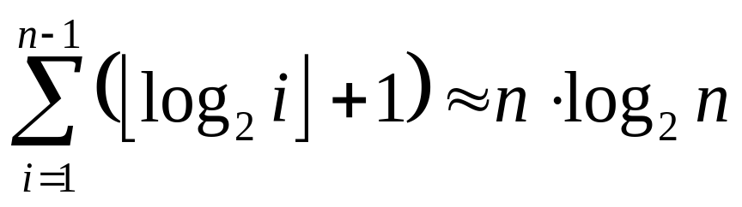
平均性能来说比直接插入排序要快。
它所需的排序码比较次数与待排序元素序列的初始排列无关，仅依赖于元素个数。在插入第 i 个元素时，需要经过 ⎣log₂i⎦ +1 次排序码比较, 才能确定它应插入的位置。因此，将 n 个元素(为推导方便, 设为 n=2^{k} ) 用折半插入排序所进行的排序码比较次数为：
折半插入排序是一个稳定的排序方法。
数据移动的复杂度仍然是O（n²）

Slide 22
9.2.3 Two way inserting based sorting
2-路插入排序基本思想是：另设一个和pvector同类型的数组d，首先将pvector[1]赋值给d[1]，并将d[1]看成是在排好序的序列中处于中间位置的记录，然后从pvector中第2个记录起依次插入到d[1]之前或之后的有序序列中。
2-路插入排序的例子
设两个指针first 和 final分别指示排序过程中得到的有序序列中的第一个记录和最后一个记录在d中的位置。
Prof. Q. Wang

Slide 23
初始关键字： 49 38 65 97 76 13 27 49*
i=1: (49)
first final
i=2: (49) (38)
final
first
i=3: (49 65) (38)
final
first
i=4: (49 65 97) (38)
final
first
Prof. Q. Wang

Slide 24
初始关键字： 49 38 65 97 76 13 27 49*
i=5: (49 65 76 97) (38)
final
first
i=6: (49 65 76 97) (13 38)
final
first
i=7: (49 65 76 97) (13 27 38)
final
first
i=8: (49 49* 65 76 97 13 27 38)
final
first
Prof. Q. Wang

Slide 25
Algorithm analysis
在2-路插入排序中，移动记录的次数约为n²/8。
2-路插入排序需要n个辅助存储空间。
注意：pvector[1]若是待排序记录中关键字最小或最大的记录，2-路插入排序就退化为直接插入排序。
Prof. Q. Wang

Slide 26
9.2.4 Shell sorting
又称“缩小增量排序”。
从直接插入排序的分析可知，当待排记录序列为“正序”时，其时间复杂度可提高到O(n)，由此可设想，若待排记录序列按关键字“基本有序”时，直接插入排序的效率也比较高；另外，由于直接插入排序算法简单，在n值很小时效率也较高。因此从这两点出发设计一种算法就可以提高排序的效率。
先将整个待排记录序列分割成若干个子序列分别进行直接插入排序，待整个序列中的记录“基本有序“时，再对全体记录进行一次直接插入排序，就可以完成整个的排序工作。
Prof. Q. Wang

Slide 27
对于希尔排序，平均比较次数为n(log₂n)²。但应注意使增量序列中的值没有除1以外的公因子，并且最后一个增量必须等于1。
例如：待排序序列为49,38,65,97,13,76,27,49*，请用Shell排序法排序。
原始序列 49 38 65 97 13 76 27 49*
1. d=4
2. d=2 13 38 27 49* 49 76 65 97
3. d=1 13 38 27 49* 49 76 65 97
排序结果 13 27 38 49* 49 65 76 97
Prof. Q. Wang

Slide 28
希尔排序的一个特点是：子序列的构成不是简单地“逐段分割”，而是将相隔某个增量的记录组成一个子序列。
void shellSort (SortObject *pvector,int d) /* 按递增序进行Shell排序 */
{
int i, j, increment;
RecordNode temp;
for (increment = d; increment > 0; increment /= 2) {
for (i=increment; i<pvector->n; i++) {
temp=pvector->record[i];
j=i-increment;
while (j>=0 && temp.key<pvector->record[j].key) {
pvector->record[j+increment]=pvector->record[j];
j-=increment;
}
pvector->record[j+increment]=temp;
}
}
}
希尔排序不稳定,希尔排序的复杂度为O(n^{1.5})。
Prof. Q. Wang

Slide 29
9.3 Swap based sorting
Principle: 两两比较待排序对象的关键码k[i]和K[i+1]，如果发生逆序(即排列顺序与排序后的次序正好相反)，则交换之，直到所有对象都排好序为止。
Categories
  Bubble sorting (冒泡排序)
  Quick sorting (快速排序)
Prof. Q. Wang

Slide 30
9.3.1 Bubble sorting
void bubbleSort (SortObject * pvector)
{
int i, j, noswap;
RecordNode temp;
for (i=0; i<pvector->n-1; i++) { /* 做n-1次起泡 */
noswap=TRUE;
for (j=0; j<pvector->n-i-1; j++)//一次冒泡把一个大数放到最后
if (pvector->record[j+1].key<pvector->record[j].key) {
temp=pvector->record[j];
pvector->record[j]=pvector->record[j+1];
pvector->record[j+1]=temp;
noswap=FALSE;
}
if (noswap) break;
}
}
Compare & Swap
Prof. Q. Wang

Slide 31
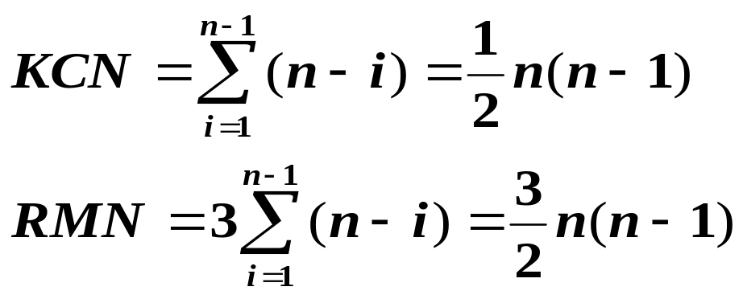
Algorithm analysis
在对象的初始排列已经按关键码从小到大排好序时，此算法只执行一趟起泡，做 n-1 次关键码比较，不移动对象。这是最好的情形。
最坏的情形是算法执行了n-1趟起泡，第 i 趟做了 n-i 次关键码比较，执行了n-i 次对象交换。这样在最坏情形下总的关键码比较次数KCN和对象移动次数RMN为：
Prof. Q. Wang

Slide 32
Algorithm analysis
冒泡排序需要一个附加对象以实现对象值的对换。
冒泡排序是一个稳定的排序方法。
Prof. Q. Wang

Slide 33
9.3.2 Quick sorting
Principle: 通过一趟排序将待排记录分割成独立的两部分，其中一部分记录的关键字均比另一部分记录的关键字小，则可分别对这两部分记录继续进行排序，以达到整个序列有序。
Prof. Q. Wang

Slide 34
Quick Sorting algorithm
快速排序过程：
  首先任意选取一个记录作为枢轴(或支点, Pivot)，然后按下述原则重新排列其一记录： 将所有关键字小于它的记录都安置在它之前，将所有关键字大于它的记录安置在它之后。
  于是以该枢轴记录所在的位置 i 作分界线，将整个序列分成两个子序列。这个过程称为一趟快速排序。
  然后分别对于两个子序列作同样的操作，重复这个过程，直到子序列不可再分就完成了记录的排序工作。
Prof. Q. Wang

Slide 35
算法描述
QuickSort ( List ) {
if ( List的长度大于1) {
将序列List划分为两个子序列LeftList 和
RightList;
QuickSort ( LeftList );
QuickSort ( RightList );
将两个子序列 LeftList 和 RightList 合并为 一个序列List;
}
}
Prof. Q. Wang

Slide 36
Implementation of quick sorting
一趟快速排序的具体做法是：附设两个指针low和high，它们的初值分别是一个序列的第一个和最后一个记录的位置，设枢轴记录的关键字为pivotKey。
首先从high所指位置起向前搜索直到第一个关键字小于pivotKey的记录和枢轴记录交换，然后从low所指位置起向后搜索，找到第一个关键字大于pivotKey的记录和枢轴记录互相交换，重复交替这两步直到low=high为止。
Prof. Q. Wang

Slide 37
PivotKey
Example
49
38
65
97
76
13
27
49*
low
high
27
38
65
97
76
13
49
49*
Swap
27
38
49
97
76
13
65
49*
27
38
13
97
76
49
65
49*
27
38
13
49
76
97
65
49*
Prof. Q. Wang

Slide 38
27
38
13
49
76
97
65
49*
13
27
38
49
49*
65
76
97
13
27
38
49
49*
65
76
97
Sorted
result
13
27
38
49
49*
65
76
97
Prof. Q. Wang

Slide 39
The essence of quick sorting
Original
49
38
65
97
76
13
27
49*
Result
13
27
38
49
49*
65
76
97
49
27
76
13
38
49*
97
65
Prof. Q. Wang

Slide 40
void quickSort (SortObject * pvector, int l, int r)
{
int i, j; RecordNode temp;
if (l>=r) return;
i=l; j=r;
temp=pvector->record[i];
while (i!=j) {
while ( (pvector->record[j].key>=temp.key) && (j>i) )
j--;
if (i<j) pvector->record[i++] = pvector->record [j];
while ( (pvector->record[i].key<=temp.key) && (j>i) )
i++;
if (i<j) pvector->record[j--]= pvector->record[i];
}
pvector->record[i]=temp;
quickSort (pvector, l, i-1);
quickSort (pvector, i+1, r);
}
Prof. Q. Wang

Slide 41

0 1 2 3 4 5 pivot
初始
08 16 21 25 25* 49
08
i = 1
08
16 21 25 25* 49
16
i = 2
08 16
21 25 25* 49
21
i = 3
08 16 21
25 25* 49
25
i = 4
08 16 21 25
25* 49
25*
i = 5
08 16 21 25 25*
49
用第一个对象作为基准对象
快速排序退化的例子

Slide 42
Algorithm analysis
平均时间为T_{avg}(n) = knlnn。其中k为常数。经验表明，在所有同数量级的排序方法中，快速排序是常数因子最小的。即其平均性能是最好的，但是，若初始记录序列按关键字有序或基本有序时，快速排序将蜕化为冒泡排序。
改进的方法是用“三者取中”的方法来选取枢轴记录。经验表明该方法可以有效地改善在最坏情况下的性能。但即使如此也不能使快速排序在待排记录有序的情况下达到O(n)的时间复杂度。
Prof. Q. Wang

Slide 43
为此，可如下修改划分算法：在指针high减1和low加1的同时进行冒泡操作，即在相邻两个记录处于逆序时进行互换，同时在算法中附设两个布尔型变量分别指示low和high从两端向中间的移动过程中是否进行过交换记录的操作，如果low的移动过程中没有发生交换，则不需对低端子序列进行排序；高端也类似。这样可以进一步改善平均性能。
对于快速排序，由于使用了递归方法，所以需要附加栈空间，当每一趟排序都将记录均匀地分成两部分时，栈的最大深度为⎣log₂n⎦+1，但如果每趟排序后枢轴位置偏向一端，则为最坏情况，此时的栈的最大深度为n。因此可以改进算法，使在一趟排序之后比较分割所得两部分的长度，且先对长度短的子序列中的记录进行快速排序，则栈的最大深度可降为(logn)。
Prof. Q. Wang

Slide 44
Key features of quick sorting
可以证明，函数quicksort的平均计算时间也是O(nlog₂n)。实验结果表明：就平均计算时间而言，快速排序是我们所讨论的所有内部排序方法中最好的一个。
快速排序是递归的，需要有一个栈存放每层递归调用时的指针和参数。
最大递归调用层次数与递归树的深度一致，理想情况为⎡log₂(n+1)⎤ 。因此，快速排序的存储开销为 O(log₂n)。
Prof. Q. Wang

Slide 45
Key features of quick sorting
快速排序是一种不稳定的排序方法。
对于 n 较大的平均情况而言，快速排序是“快速”的，但是当 n 很小时，这种排序方法往往比其它简单排序方法还要慢。
Back
Prof. Q. Wang

Slide 46
9.4 Selection based sorting
Principle: 每一趟在n-i+1个记录中选取关键字最小的记录作为有序序列中第 i 个记录。
Categories
  Simple selection based sorting (简单选择排序)
  Tree selection based sorting (树型选择排序)
  Heap sorting (堆排序)
Prof. Q. Wang

Slide 47
9.4.1 Simple selection based sorting
void selectSort (SortObject *pvector) /* 按递增序进行直接选择排序 */
{
int i, j, k; RecordNode temp;
for ( i = 0; i < pvector->n-1; i++ ) {
k=i;
for (j=i+1; j<pvector->n; j++)
if (pvector->record[j].key<pvector->record[k].key)
k=j;
if (k!=i) {
temp=pvector->record[i];
pvector->record[i]= pvector->record [k];
pvector->record[k]=temp;
}
}
}
Compare & Select
Prof. Q. Wang

Slide 48
算法分析
直接选择排序的时间复杂度：
  移动：最好时：0 最坏时：3(n-1)
  比较：n(n-1)/2
  总的时间复杂度：O(n²)
稳定性：不稳定
Prof. Q. Wang

Slide 49
9.4.2 Tree selection based sorting
树形选择排序 (Tree Selection Sort)，又称锦标赛排序 (Tournament Sort)。
方法：首先对n个记录的关键字进行两两比较，然后在⎡n/2⎤个较小者之间再进行两两比较，如此重复直到选出最小关键字的记录为止。然后对剩下的记录作同样的操作，选出具有次小关键字的记录。这个过程可以用一个完全二叉树来表示。如下图。
每次两两比较的结果是把关键码小者作为优胜者上升到双亲结点，称这种比赛树为胜者树。
Prof. Q. Wang

Slide 50
Example
13
38
13
38
65
13
27
49
38
65
97
76
13
27
88
Example of Tree selection Sorting
Prof. Q. Wang

Slide 51
Winner
08
tree[1]
tree[2]
tree[3]
21
08
tree[4]
tree[5]
tree[6]
tree[7]
21
25*
08
63
21
25
49
25*
16
08
63
tree[8] tree[9] tree[10] tree[11] tree[12] tree[13] tree[14] tree[15]
如果 n 不是2的 k 次幂，则让叶结点数补足到满足 2^{k-1} < n ≤ 2^{k} 的2^{k}个。叶结点上面一层的非叶结点是叶结点关键码两两比较的结果。最顶层是树的根。

Slide 52
胜者树的概念
每次两两比较的结果是把关键码小者作为优胜者上升到双亲结点，称这种比赛树为胜者树。
位于最底层的叶结点叫做胜者树的外结点，非叶结点称为胜者树的内结点。每个结点除了存放对象的关键码 data 外，还存放了此对象是否要参选的标志active 和此对象在满二叉树中的序号index。
胜者树最顶层是树的根，表示最后选择出来的具有最小关键码的对象。

Slide 53
Step 1:
Winner (胜者)
08
a[1]
21
08
21
25*
08
63
21
25
49
25*
16
08
63
tree[8] tree[9] tree[10] tree[11] tree[12] tree[13] tree[14] tree[15]
形成初始胜者树（最小关键码上升到根）
关键码比较次数 : 6

Slide 54
Step 2:
Winner (胜者)
16
a[2]
21
16
21
25*
16
63
21
25
49
25*
16
63
tree[8] tree[9] tree[10] tree[11] tree[12] tree[13] tree[14] tree[15]
输出冠军并调整胜者树后树的状态
关键码比较次数 : 2

Slide 55
Step 3:
Winner (胜者)
21
a[3]
21
63
21
25*
63
21
25
49
25*
63
tree[8] tree[9] tree[10] tree[11] tree[12] tree[13] tree[14] tree[15]
输出亚军并调整胜者树后树的状态
关键码比较次数 : 2

Slide 56
Step 4:
Winner (胜者)
25
a[4]
25
63
25
25*
63
25
49
25*
63
tree[8] tree[9] tree[10] tree[11] tree[12] tree[13] tree[14] tree[15]
输出第三名并调整胜者树后树的状态
关键码比较次数 : 2

Slide 57
Step 5:
Winner (胜者)
25*
a[5]
25*
63
25*
63
49
25*
63
tree[8] tree[9] tree[10] tree[11] tree[12] tree[13] tree[14] tree[15]
输出第四名并调整胜者树后树的状态
关键码比较次数 : 2

Slide 58
Step 6:
Winner (胜者)
49
a[6]
49
63
49
63
49
63
tree[8] tree[9] tree[10] tree[11] tree[12] tree[13] tree[14] tree[15]
输出第五名并调整胜者树后树的状态
关键码比较次数 : 2

Slide 59
Step 7:
Winner (胜者)
63
a[7]
63
63
63
tree[8] tree[9] tree[10] tree[11] tree[12] tree[13] tree[14] tree[15]
全部比赛结果输出时树的状态
关键码比较次数 : 2

Slide 60
胜者树数据结点类的定义
template <class Type> class DataNode {
public:
Type data; //数据值
int index; //结点在满二叉树中顺序号
int active; //参选标志：=1, 参选, =0, 不参选
}
锦标赛排序的算法
template <class Type>
void TournamentSort ( Type a[ ], int n ) {
DataNode<Type> *tree;
DataNode<Type> item;
参考程序

Slide 61
int bottomRowSize = PowerOfTwo ( n ); //乘幂值
int TreeSize = 2*bottomRowSize-1; //总结点个数
int loadindex = bottomRowSize-1; //内结点个数
tree = new DataNode<Type> [TreeSize];
int j = 0; //从 a 向胜者树外结点复制数据
for ( int i = loadindex; i < TreeSize; i++) {
tree[i].index = i;
if ( j < n )
{ tree[i].active = 1; tree[i].data = a[j++]; }
else
tree[i].active = 0;
}
Construct tree

Slide 62
i = loadindex; //进行初始比较选择最小的项
while ( i ) {
j = i;
while ( j < 2*i ) {
if ( !tree[j+1].active || tree[j].data <= tree[j+1].data)
tree[(j-1)/2] = tree[j]; //胜者送入双亲
else
tree[(j-1)/2] = tree[j+1];
j += 2;
}
i = (i-1)/2; // i 退到双亲, 直到 i==0为止
}
for ( i = 0; i < n-1; i++) { //处理其它n-1个数据
a[i] = tree[0].data; //送出最小数据
tree[tree[0].index].active = 0; //失去参选资格

Slide 63
UpdateTree ( tree, tree[0].index ); //调整
}
a[n-1] = tree[0].data;
}
锦标赛排序中的调整算法
template <class Type>
void UpdateTree ( DataNode<Type> *tree, int i ) {
if ( i % 2 == 0 )
tree[(i-1)/2] = tree[i-1]; //i偶数, 对手左结点
else
tree[(i-1)/2] = tree[i+1]; //i奇数, 对手右结点
i = (i-1) / 2; //向上调整

Slide 64
while ( i ) { //直到 i==0
if ( i %2 == 0) j = i-1;
else j = i+1;
if ( !tree[i].active || !tree[j].active )
if ( tree[i].active )
tree[(i-1)/2] = tree[i]; //i可参选, i上
else
tree[(i-1)/2] = tree[j]; //否则, j上
else //两方都可参选
if ( tree[i].data < tree[j].data )
tree[(i-1)/2] = tree[i]; //关键码小者上
else
tree[(i-1)/2] = tree[j];
i = (i-1) / 2; // i上升到双亲
}
}

Slide 65
Algorithm analysis
锦标赛排序构成的树是满的完全二叉树，其深度为 ⎡log₂(n+1)⎤，其中 n 为待排序元素个数。
除第一次选择具有最小关键码的对象需要进行 n-1 次关键码比较外，重构胜者树选择具有次小、再次小关键码对象所需的关键码比较次数均为 O(log₂n)。总关键码比较次数为O(nlog₂n)。
对象的移动次数不超过关键码的比较次数，所以锦标赛排序总的时间复杂度为O(nlog₂n)。
Prof. Q. Wang

Slide 66
这种排序方法虽然减少了许多排序时间，但是使用了较多的附加存储。
如果有 n 个对象，必须使用至少 2n-1 个结点来存放胜者树。最多需要找到满足 2^{k-1} < n ≤ 2^{k} 的k，使用 2*2^{k}-1 个结点。每个结点包括关键码、对象序号和比较标志三种信息。
锦标赛排序是一个稳定的排序方法。
Prof. Q. Wang

Slide 67
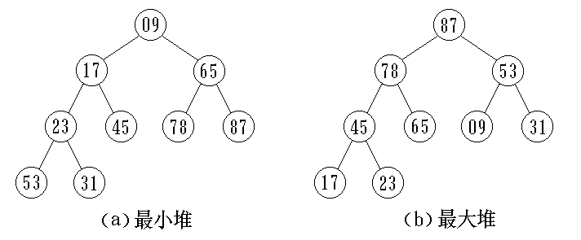
9.4.3 Heap sorting
选择排序的主要操作是比较，要提高它的速度必须减少比较的次数。而实际上如果能利用以前的比较结果则可以提高排序速度。
Prof. Q. Wang

Slide 68
Definition of Heap
1964年Willioms 提出了堆排序。
堆的定义：n个元素的序列{k₁,k₂,…,k_{n}}当且仅当满足如下关系时，称之为堆。
k_{i} ≤ k_{2i} k_{i} ≥ k_{2i}
k_{i} ≤ k_{2i+1} k_{i} ≥ k_{2i+1}
或
( i = 1, 2, …, ⎣n/2⎦ )
Prof. Q. Wang

Slide 69
Heap sorting
若将和此序列对应的一维数组看成是一个完全二叉树，则堆的含义表明，完全二叉树中所有非终端结点的值均不大于（或不小于）其左右孩子结点的值。
由此，若序列 {k₁,k₂,…,k_{n}} 是堆，则堆顶元素必为序列中n个元素的最小值（或最大值）。如果在输出堆顶的最小值后，使得剩余n-1个元素的序列重又建成一个堆，则得到次小值。反复执行便能得到所有记录的有序序列，这个过程称为堆排序。
Prof. Q. Wang

Slide 70
堆排序的相关问题
现在需要研究两个问题：
（1）如何由一个无序序列建成一个堆；
解决方案：自下而上调整
（2）如何在输出堆顶元素后，调整剩余元素使之成为一个新的堆。
解决方案：自上而下调整
Prof. Q. Wang

Slide 71
Method (1)
在输出堆顶元素后，用堆中最后一个元素替代，此时根结点的左右子树均为堆，则仅需自上而下进行调整即可。首先堆顶元素和其左右孩子的值比较，把最小的值（假设为左孩子结点）调到根结点的位置，由于左子树的根结点发生了改变，因此需要对左子树进行上述一样的调整，直至叶子结点。这个自堆顶至叶子的调整过程称为“筛选”。
Prof. Q. Wang

Slide 72
Method (2)
第1个问题：如何由一个无序序列建成一个堆。
解决方案：自下而上调整
从一个无序序列建堆的过程就是一个反复“筛选”的过程。若将此无序序列看成是一个完全二叉树，则最后一个非终端结点就是第⎣n/2⎦ 个元素，因此筛选只需从第⎣n/2⎦ 个元素起，筛选到第1个元素（即堆顶元素）。
Prof. Q. Wang

Slide 73
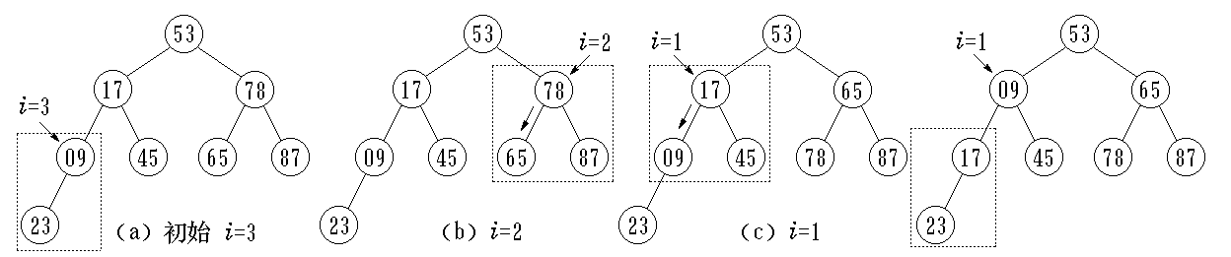
将一组用数组存放的任意数据调整成堆
i=3
i=4
i=4
i=3
自下向上逐步调整为最小堆

Slide 74
堆的构造（续）
i=2
i=2
i=2
自下向上逐步调整为最小堆

Slide 75
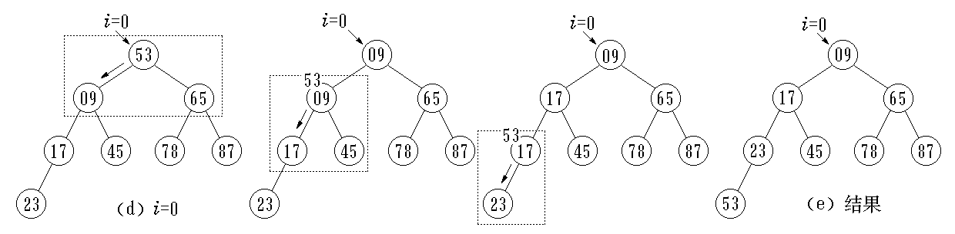
堆的构造（续）
i=1
i=1
i=1
自下向上逐步调整为最小堆

Slide 76
i=1
i=1
自下向上逐步调整为最小堆

Slide 77
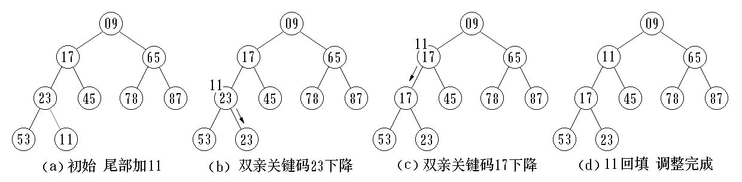
最小堆的向上调整(插入新的数据)

Slide 78


堆排序举例
建立初始的最大堆
1
1
21
i
i
21
2
2
3
3
25
49
25
49
4
5
6
4
5
6
25*
16
08
25*
16
08
21 25 49 25* 16 08
21 25 49 25* 16 08
初始关键码集合
i = 2 时的局部调整

Slide 79
建立最大堆
i
1
1
21
49
2
2
3
3
25
49
25
21
4
5
6
4
5
6
25*
16
08
25*
16
08
21 25 49 25* 16 08
49 25 21 25* 16 08
i = 1 时的局部调整
i = 1 时的局部调整
形成最大堆

Slide 80
开始排序
1
1
49
08
2
2
3
3
25
21
25
21
4
5
6
4
5
6
25*
16
08
25*
16
49
49 25 21 25* 16 08
08 25 21 25* 16 49
初始最大堆
交换 1 号与 6 号对象,
6 号对象就位

Slide 81
排序中
1
1
25
16
2
2
3
3
25*
21
25*
21
4
5
6
4
5
6
08
16
49
08
25
49
25 25* 21 08 16 49
16 25* 21 08 25 49
从 1 号到 5 号重新
调整为最大堆
交换 1 号与 5 号对象,
5 号对象就位

Slide 82
排序中
1
1
25*
08
2
2
3
3
16
21
16
21
4
5
6
4
5
6
08
25
49
25*
25
49
25* 16 21 08 25 49
08 16 21 25* 25 49
从 1 号到 4 号重新
调整为最大堆
交换 1 号与 4 号对象,
4 号对象就位

Slide 83
排序中
1
1
21
08
2
2
3
3
16
08
16
21
4
5
6
4
5
6
25*
25
49
25*
25
49
21 16 08 25* 25 49
08 16 21 25* 25 49
从 1 号到 3 号重新
调整为最大堆
交换 1 号与 3 号对象,
3 号对象就位

Slide 84
排序中
排序结束
1
1
16
08
2
2
3
3
08
21
16
21
4
5
6
4
5
6
25*
25
49
25*
25
49
16 08 21 25* 25 49
08 16 21 25* 25 49
从 1 号到 2 号重新
调整为最大堆
交换 1 号与 2 号对象,
2 号对象就位

Slide 85
#define leftChild(i) 2*(i)
void sift (SortObject * pvector, int i, int n)//从位置i向下调整
{ int child; RecordNode temp;
temp=pvector->record[i];
child=leftChild(i);
while (child<=n) {
if ((child<=n-1) && (pvector->record[child].key
< pvector->record[child+1].key))
child++;//找出两个子节点中较小的那个
if (temp.key < pvector->record[child].key) {
pvector->record[i]=pvector->record[child];
//子节点较大则上升，继续向下比较
i=child;
child=leftChild(i);
}
else break;
}
pvector->record[i]=temp;
}
Prof. Q. Wang

Slide 86
void heapSort (SortObject * pvector)
{ int i, n;
RecordNode temp;
n=pvector->n;
for (i=n/2; i>=1; i--)
sift (pvector, i, n);//construct a heap
for (i=n; i>1; i--)//sort
{
temp=pvector->record[1];
pvector->record[1]=pvector->record[i];
pvector->record[i]=temp;
sift (pvector, 1, i-1);
}
}
堆排序适用于n值较大的情况。
其比较次数为：< 2n(⎣log₂n⎦). 在最坏的情况下，时间复杂度也是O(nlogn)。且仅需一个记录大小的辅助空间。
Prof. Q. Wang

Slide 87
Algorithm analysis
堆排序的时间复杂性为O(nlog₂n)。
该算法的附加存储主要是在第二个for循环中用来执行对象交换时所用的一个临时对象。因此，该算法的空间复杂性为O(1)。
堆排序是一个不稳定的排序方法。
Back
Prof. Q. Wang

Slide 88
Quick review
Selection based sorting
  Tournament sorting
  Heap sorting
Merging based sorting
  Recursive algorithm
…
Prof. Q. Wang

Slide 89
9.5 Merging sorting
归并的含义：归并是将两个或两个以上的有序表合并成一个有序表。
2－路归并排序: 假设初始的序列含有n个记录，可以看成是n个有序的子序列，每个子序列的长度为1，然后两两归并，得到⎡n/2⎤个长度为2或1的有序子序列；再两两归并，如此重复直到得到一个长度为n的有序序列为止。
算法如下：
Prof. Q. Wang

Slide 90
例题∶初始序列为25, 57, 48, 37, 12, 82, 75, 29, 16，请用2-路归并排序法排序。
初始排序码 25 57 48 37 12 82 75 29 16
\/ \/ \/ \/ │
第一趟归并后 25 57 37 48 12 82 29 75 16
\ / \ / │
第二趟归并后 25 37 48 57 12 29 75 82 16
\ / │
第三趟归并后 12 25 29 37 48 57 75 82 16
\ /
第四趟归并后 12 16 25 29 37 48 57 75 82
排序后的结果为： 12, 16, 25, 29, 37, 48, 57, 75, 82
Prof. Q. Wang

Slide 91
迭代的归并排序算法
21
25
49
25*
93
62
72
08
37
16
54
len=1
21
25
25*
49
62
93
08
72
16
37
54
len=2
21
25
25*
49
08
62
72
93
16
37
54
len=4
08
21
25
25*
49
62
72
93
16
37
54
len=8
08
16
21
25
25*
37
49
54
62
72
93
len=16

Slide 92
(两路)归并排序的主算法
template <class Type>
void MergeSort ( datalist<Type> & list ) {
//按对象关键码非递减的顺序对表list中对象排序
datalist<Type> & tempList ( list.MaxSize );
int len = 1;
while ( len < list.CurrentSize ) {
MergePass ( list, tempList, len ); len *= 2;
MergePass ( tempList, list, len ); len *= 2;
}
delete [ ]tempList;
}
Prof. Q. Wang

Slide 93
//有序序列的合并，数组r中从low到m和从m+1到high都是有序的，进行归并, 归并结果存放在r1中
void merge (RecordNode *r, RecordNode *r1, int low, int m, int high)
{
int i, j, k;
i=low; j=m+1; k=low;
while ( (i<=m) && (j<=high) )
{
if (r[i].key<=r[j].key)
r1[k++]=r[i++];
else
r1[k++]=r[j++];
}
while (i<=m)
r1[k++]=r[i++];
while (j<=high)
r1[k++]=r[j++];
}
Prof. Q. Wang

Slide 94
//一趟归并
void mergePass (RecordNode r[], RecordNode r1[], int n, int length)
{
int i, j;
i=0;
while (i+2*length-1<n)
{
merge (r, r1, i, i+length-1, i+2*length-1);
i+=2*length;
}
if (i+length-1<n-1)
merge (r, r1, i, i+length-1, n-1);//剩下的大于1个length少于2个length
else//剩余的不够一个length
for(j=i; j<n; j++)
r1[j]=r[j];
}
Prof. Q. Wang

Slide 95
//2-路归并排序
void mergeSort (SortObject * pvector)
{
RecordNode record[MAXNUM];
int length;
length=1;
while (length<pvector->n)
{
mergePass (pvector->record, record, pvector->n, length);
length*=2;
mergePass (record, r->record, pvector->n, length);
length*=2;
}//一定执行偶数次mergepass才能保证把最终结果存在pvector中
}
Prof. Q. Wang

Slide 96
2. 自顶向下递归的二路归并排序算法
例如，对于{2，5，1，7，10，6，9，4，3，8}序列，说明其自顶向下的二路归并排序的过程。

Slide 97
2，5，1，7，10， 6，9，4，3，8
顶
2，5，1，7，10
6，9，4，3，8
2，5，1
7，10
6，9，4
3，8
分解
2，5
1
7
10
6，9
4
3
8
合并
底
2
5
7，10
6
9
3，8
2，5
6，9
1, 2，5
4, 6，9
1，2，5, 7, 10
3，4，6, 8, 9
1，2，3, 4, 5, 6, 7, 8, 9, 10

Slide 98
设归并排序的当前区间是a[low..high]，则递归归并的两个步骤如下：
① 分解：将序列a[low..high]一分为二，即求mid=(low+high)/2；递归地对两个子序列a[low..mid]和a[mid+1..high]进行继续分解。其终结条件是子序列长度为1（因为一个元素的子表一定是有序表）。
② 合并：与分解过程相反，将已排序的两个子序列a[low..mid]和a[mid+1..high]归并为一个有序序列a[low..high]。

Slide 99
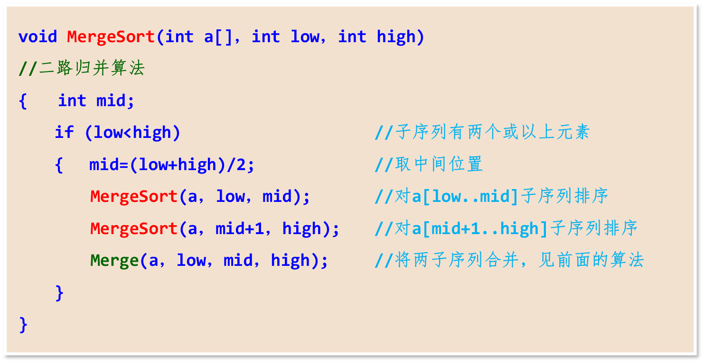
对应的二路归并排序算法如下：
递归出口为序列长度为1或者0！

Slide 100
【算法分析】设MergeSort(a，0，n-1)算法的执行时间为T(n)，显然Merge(a，0，n/2，n-1)的执行时间为O(n)，所以得到以下递推式：
T(n)=1 当n=1
T(n)=2T(n/2)+O(n) 当n>1
容易推出，T(n)=O(nlog₂n)。

Slide 101
递归的表归并排序
与快速排序类似，归并排序也可以利用划分为子序列的方法递归实现。
在递归的归并排序方法中，首先要把整个待排序序列划分为两个长度大致相等的部分，分别称之为左子表和右子表。对这些子表分别递归地进行排序，然后再把排好序的两个子表进行归并。
图示：待排序对象序列的关键码为 { 21, 25, 49, 25*,16, 08 }，先是进行子表划分，待到子表中只有一个对象时递归到底。再是实施归并，逐步退出递归调用的过程。
归并时采用静态链表的存储表示，可以得到一种有效的归并排序算法。

Slide 102

21 25 49 25* 16 08
递
归
21 25 49
25* 16 08
21
25 49
25*
16 08
21
25
49
25*
16
08
21 25 49 25* 16 08
回退
21 25 49
25* 16 08
21
25 49
25*
16 08
21
25
49
25*
16
08

Slide 103
静态链表的两路归并算法
template <class Type>
int ListMerge ( staticlinklist<Type> & list,
const int start1, const int start2 ) {
int k = 0, i = start1, j = start2;
while ( i && j )
if ( list.Vector[i].getKey( ) <= list.Vector[j].getKey( ) ) {
list.Vector[k].setLink(i); k = i;
i = list.Vector[i].getLink( );
}
else {
list.Vector[k].setLink(j); k = j;
j = list.Vector[j].getLink( );
}
if ( ! i ) list.Vector[k].setLink(j);
else list.Vector[k].setLink(i);
return list.Vector[0].getLink( );
}
Prof. Q. Wang

Slide 104
Algorithm analysis
时间复杂度：O(nlog₂n)
空间复杂度：和待排记录等量的空间
特点：是一种稳定的排序方法。但是，一般情况下很少用于内部排序。
Back
Prof. Q. Wang

Slide 105
9.6 Radix sorting
基数排序是一种与前面所述的排序法完全不同的一类排序法。
前面排序法的基本操作是比较和移动记录。
基数排序则是一种借助于多关键字排序思想对单逻辑关键字进行排序的方法，不需要进行关键字的比较。
Prof. Q. Wang

Slide 106
Multi-keyword sorting
什么是多关键字排序？以扑克牌为例，有花色和点数两种关键字。
Club
Diamond
Heart
Spade
Prof. Q. Wang

Slide 107
问题
Prof. Q. Wang

Slide 108
Solution (1)
Prof. Q. Wang

Slide 109
Solution (2)
Prof. Q. Wang

Slide 110
Multi-keyword sorting
一般情况下假设有n个记录的序列{R₁, R₂, …, R_{n}}，且每个记录R_{i}中含有d个关键字(K_{i}⁰, K_{i}¹, …, K_{i}^{d-1})，在该序列对关键字有序是指：对应序列中任意两个记录R_{i}和R_{j}（1 ≤ i < j ≤ n)都满足下列关系：
(K_{i}⁰, K_{i}¹, …, K_{i}^{d-1}) < (K_{j}⁰, K_{j}¹, …, K_{j}^{d-1})
其中K⁰称为最主位关键字，K^{d-1}称为最次位关键字。
Prof. Q. Wang

Slide 111
通常有两种方法：第一种方法是先对最主位关键字K⁰进行排序，然后分别就每个子序列对关键字K¹进行排序，直到最后分别就每个子序列对K^{d-1}进行排序，最后将所有子序列一次联接在一起成为一个有序序列。这种方法称为最高位优先法(Most Significant Digit First)；第二种方法是从最次位关键字K^{d-1}开始进行排序，称为最低位优先法 (Least Significant Digit First)。
两种方法的特点：MSD算法需要逐层分成若干个子序列，而LSD算法进行排序时，不必分成子序列，但对K^{i}(0 ≤ i ≤ d-1)进行排序时，只能用稳定的排序方法。
Prof. Q. Wang

Slide 112
链式基数排序：
基数排序是借助“分配”和“收集”两种基本操作对单逻辑关键字进行排序的一种内部排序方法。
有的逻辑关键字可以看成是若干个关键字复合而成的。例如数值和字符串。
首先以静态链表存储n个待排记录，并令表头指针指向第一个记录，如图所示。
p→614→738→921→485→637→101→215→530→790→306
第一趟分配对最低数位关键字进行，改变记录指针值将链表中的记录分配至10个链队列中去，每个队列中的记录关键字的个位数相等；第一趟收集是改变所有非空队列的队尾的指针域，令其指向下一个非空队列的队头记录，重新将10个队列中的记录链成一个链表；第二趟分配和收集是针对十位数位进行的，过程和个位数位相同。其他位数一样。
例子和算法如下：
Prof. Q. Wang

Slide 113
基数排序的“分配”与“收集”过程
第一趟
614
738
921
485
637
101
215
530
790
306
第一趟分配（按最低位 i = 3 ）
re[0] re[1] re[2] re[3] re[4] re[5] re[6] re[7] re[8] re[9]
790
101
215
530
921
614
485
306
637
738
fr[0] fr[1] fr[2] fr[3] fr[4] fr[5] fr[6] fr[7] fr[8] fr[9]
第一趟收集
530
790
921
101
614
485
215
306
637
738

Slide 114
基数排序的“分配”与“收集”过程
第二趟
530
790
921
101
614
485
215
306
637
738
第二趟分配（按次低位 i = 2 ）
re[0] re[1] re[2] re[3] re[4] re[5] re[6] re[7] re[8] re[9]
738
306
215
637
101
614
921
485
790
530
fr[0] fr[1] fr[2] fr[3] fr[4] fr[5] fr[6] fr[7] fr[8] fr[9]
第二趟收集
101
306
614
215
921
530
637
738
485
790

Slide 115
基数排序的“分配”与“收集”过程
第三趟
101
306
614
215
921
530
637
738
485
790
第三趟分配（按最高位 i = 1 ）
re[0] re[1] re[2] re[3] re[4] re[5] re[6] re[7] re[8] re[9]
637
790
101
215
306
485
530
614
738
921
fr[0] fr[1] fr[2] fr[3] fr[4] fr[5] fr[6] fr[7] fr[8] fr[9]
第三趟收集
101
215
306
485
530
614
637
738
790
921

Slide 116
#define D 3 /* D为排序码的最大位数 */
#define R 10 /* R为基数 */
struct Node /* 单链表结点类型 */
{
KeyType key[D];
DataType info;
struct Node *next;
} RadixNode, RadixList, PRadixList;
typedef struct QueueNode
{
RadixNode *fr; /* 队列的头指针 */
RadixNode *re; /* 队列的尾指针 */
} Queue;
Queue queue[R];
Prof. Q. Wang

Slide 117
void radixSort (RadixList * plist, int d, int r)
{ int i, j, k;
RadixNode *p, *head;
head=(*plist)->next;
for ( j=d-1; j>=0; j--) {
p=head;
for (i=0; i<r; i++) {
queue[i].fr = NULL;
queue[i].re = NULL;
}
while (p!=NULL) {
k=p->key[j];
if (queue[k].fr == NULL)
queue[k].fr=p;
else
(queue[k].re)->next=p;
queue[k].re=p;
p=p->next;
}
分配
Prof. Q. Wang

Slide 118
i=0;
while (queue[i].fr == NULL)
i++;
p=queue[i].re;
head=queue[i].fr;
for (i++; i<r; i++)
if (queue[i].fr != NULL)
{
p->next=queue[i].fr;
p=queue[i].re;
}
p->next=NULL;
}
(*plist)->next=head;
}
收集
Prof. Q. Wang

Slide 119
Algorithm analysis
假设每个记录含d个关键字，每个关键字的取值范围为rd，则每趟分配的时间复杂度为O(n)，每一趟收集的时间复杂度为O(rd)，则总的时间复杂度为O(d×(n+rd))。
空间复杂度：增加了n+2rd个指针域的空间。
例如：有1,000,000个8位的整数要进行排序，使用快速排序法，至少需要nlog₂n次比较，即2千万次，用基数排序法则只需要8*(1,000,000+10)，约8百万次。
Back
Prof. Q. Wang

Slide 120
9.7 各种排序法的比较
结论：
1) 平均时间性能：以快速排序法最佳，但最坏情况下不如堆排序和归并排序；在n较大时，归并排序比堆排序快，但所需辅助空间最多。
2) 简单排序以直接插入排序最简单，当下列中记录“基本有序” 或n值较小时，是最佳的排序方法。因此常和其他排序方法结合使用。
Prof. Q. Wang

Slide 121
各种排序法的性能比较
排序方法
最坏时间复杂度
平均时间复杂度
辅助空间
稳定性
直接插入排序
O(n²)
O(n²)
O(1)
稳定
二分插入排序
O(n²)
O(n²)
O(1)
稳定
Shell排序
O(n^{1.3})
O(n^{1.3})
O(1)
不稳定
直接选择排序
O(n²)
O(n²)
O(1)
不稳定
堆排序
O(nlog₂n)
O(nlog₂n)
O(1)
不稳定
冒泡排序
O(n²)
O(n²)
O(1)
稳定
快速排序
O(n²)
O(nlog₂n)
O(log₂n)
不稳定
归并排序
O(nlog₂n)
O(nlog₂n)
O(n)
稳定
基数排序
O(d*(n+rd))
O(d*(n+rd))
O(rd+n)
稳定
Prof. Q. Wang

Slide 122
3) 基数排序最适用于n值很大而关键字较小的序列。若关键字也很大，而序列中大多数记录的”最高位关键字”均不同，则也可以先按“最高位关键字”不同将序列分成若干个子序列，而后用直接插入排序。
4) 从稳定性来看，基数排序是稳定的排序方法，大部分时间复杂度为O(n²)的简单排序法都是稳定的。然而，快速排序、堆排序和希尔排序等时间性能较好的排序都是不稳定的。一般来说，排序过程中的比较是在相邻的两个记录关键字之间进行的排序方法是稳定的。大多数情况下排序是按记录的主关键字进行的，则所有的排序方法是否稳定无关紧要。当排序是按记录的次关键字进行时，则应根据问题所需慎重选择。
Prof. Q. Wang

Slide 123
本章讨论的大多数算法是在顺序存储结构上进行的，因此在排序过程中要进行大量的记录的移动。当记录很大（即每个记录所占的空间很大）时，记录移动所耗费的时间也很多，此时可采用静态链表作存储结构，如表插入排序，链式基数排序，以修改指针代替移动记录。但有些方法如快速排序法是无法实现表排序的，在这种情况下，可以进行“地址排序”，即另设一个向量指示需要记录，同时在排序过程中不移动记录而移动地址向量中相应分量的内容。
内部排序可能达到的最快速度？
log2(n!) = O(nlog2n)
Prof. Q. Wang

Slide 124
小 结
排序的基本概念及其指标
基于比较和交换的排序
  插入排序
  交换排序
  选择排序
  归并排序
基于关键字分析的排序
  基数排序
Prof. Q. Wang

Slide 125
The End!
Prof. Q. Wang

